Slide 1



Kick-off lancement étude Pragma-TIC, l’hôpital du futur s’invite au domicile du patient nécessite votre
COOPERATION
POUR
Evaluer une nouvelle méthode de travail et de nouveaux métiers,
Valoriser des nouvelles compétences acquises par le personnel de première ligne
Évaluer la satisfaction et des progrès observés par le patient au niveau de la maitrise des TIC
Objectif : qualité de vie et autonomie optimales
du patient à domicile

Slide 2


Objectif de cette présentation
30 minutes
Vous solliciter pour contribuer à l’hôpital du futur et renforcer la communauté Pragma-TIC

Slide 3
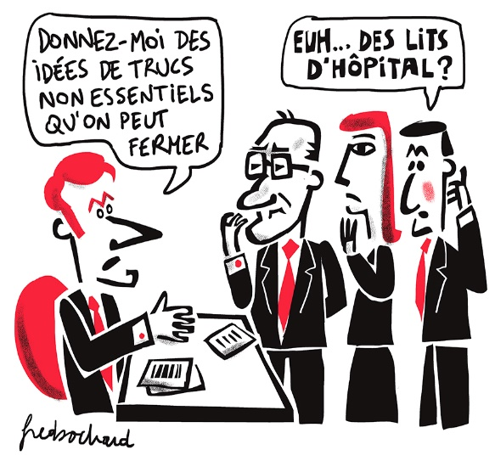
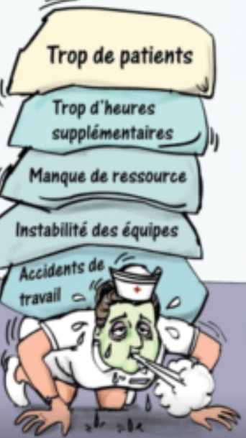
Ceci n’est malheureusement pas de la fiction…
L’hôpital du futur s’impose au domicile du patient. Le télémonitoring est une solution prometteuse
Notes:
2) 20 % des lits fermés à l’hôpital : source BFM TV est une chaîne de télévision française d'information nationale en continu, filiale du groupe Altice Média
3) Le personnel des hôpitaux se mettent en grève. Source : journal le vif site d'actualité en Belgique francophone. Informations en direct, enquêtes, reportages, opinions, cartes interactives…
4) Nous sommes pris en otage
5) …..

Slide 4
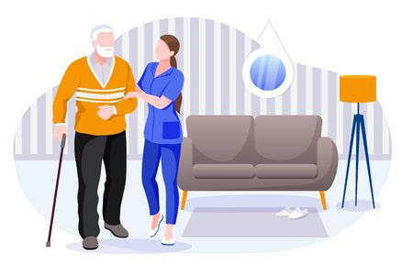
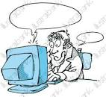
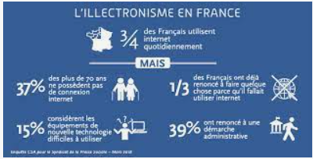
Le patient à domicile
Le patient est parfois
En rupture avec le monde hospitalier
Seul face aux outils informatiques renforçant son isolement et sa dépendance
Notes:
Le patient est « chouchouté à l’hôpital. Par contre quand il en sort bien que très entouré au niveau médical et de son suivi thérapeutique à domicile …il est en rupture avec le monde hospitalier et se retrouve souvent seul aux outils informatiques renforçant son isolement et sa dépendance.

Slide 5

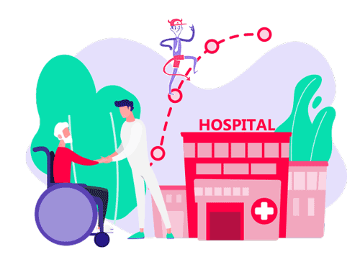
Objectifs de Pragma-TIC
Moderniser le système hospitalier en
Optimisant la prise en charge des patients
Réduisant les inégalités engendrées par l’émergence du numérique
Facilitant à l’accès au télémonitoring
Limitant les dépenses d’hospitalisation/consultation en présentiel
Développer de nouveaux métiers en
Renforçant les compétences numériques et pédagogiques auprès du personnel de terrain
Assurant le transfert auprès de son patient
Valorisant les nouveaux acquis
Surmonter l’illetrisme numérique du patient en
Profitant de sa présence à l’hôpital
L’initiant en présentiel à l’apprentissage en ligne de manière immersive, ludique et sécurisée afin de lui permettre d’accéder au télémonitoring facilitant la possibilité de rester à son domicile

Slide 6

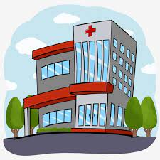

Pragma-TIC : Consortium
CHUL, leader, Administrateur , garant du projet a besoin de visibilité ➔ tableau de bord, travail en équipe pluridisciplinaire et justification du retour sur investissement
Equipes
Conceptuelle
Opérationnelle
Equipe
Opérationnelle
Equipe
Opérationnelle
Equipe
Opérationnelle
Equipe
Opérationnelle
Equipe
technique
Consortium Partenariat coopératif
Notes:
Pragma-TIC c’est un projet cofinancé par l'Europe et constitué 4 hôpitaux universitaires Ultavia (Lettonie) , Maribor (Slovénie), CPT (Danemark). Le CHU est leader du projet et dirige les équipes : conceptuelle et opérationnelle qui coopérent avec les équipes opérationnelles des autres pays qui vont contribuer à l’étude

Slide 7
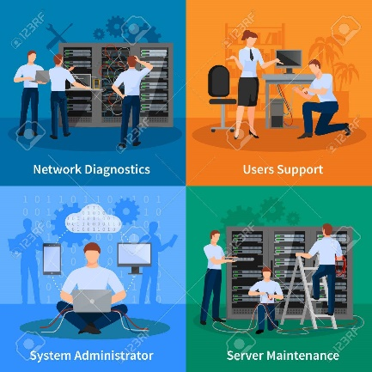


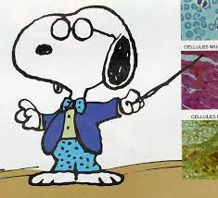
Phasage de l’étude
Phases
Expérimentation (30 semaines)
Préparation pérennisation (30 semaines)
Equipe Opérationnelle accompagne et soutient l’équipe educator
E-educator expérimente une nouvelle technique d’apprentissage sur le 1^{ier} groupe de patients.
Elargit son portefeuille de compétence
Acquisition du degré de compétence pour poursuivre leur traitement à domicile
Certification
E-Educator
1er groupe patient
E-educator se prépare à diversifier son public (ses pairs) en formant un 2^{ième} groupe de patients.
Renforce son portefeuille de compétence
E-Patient
Acquisition du degré de compétence pour poursuivre leur traitement à domicile
Certification
E-Educator+
2^{ième} groupe patient

Slide 8




Déroulement de chaque phase
Médecin investigateur
Expérimente le matériel didactique et l’adapte à réalité du terrain.
Planifie et organise ses formations et fournit l’agenda au patient
Partage de bonnes pratiques avec mes pairs
Sollicite l’e-educator
Valide la participation du patient et fournit des recommandations
5 e-educators
Clarifie le consentement éclairé.
Réalise le bilan de compétence
Dispense les formations
Vérifie les acquis
Certifie les compétences du patient
Accompagne le patient dans son apprentissage en ligne et en présentiel : 1h/semaine
PRAGMA-TIC
Gagne en qualité de relation et de suivi
Forme le patient à l’outil digital
Signe le consentement éclairé
Propose un suivi à distance et le programme
Notes:
+ Rôles et impacts pour les acteurs du projet

Slide 9

Pragma-TIC en pratique
Recherches/Pratiques
=
Pragma-TIC
Cyberespace
Plateforme d’apprentissage
Méthode blended-learning
Matériel didactique et pédagogique
Étude
Transférabilité à d’autres publics ou projets
Publics visés
Personnel de 1^{ière} ligne
Patient chronique

Slide 10
Pragma-TIC : votre contribution permettra d’anticiper sa pérennisation nécessitant
Un cyberespace
Evaluer une nouvelle méthode de travail et de nouveaux métiers
Renforcer le portefeuille de compétence
Mesurer la satisfaction et des progrès observés par le patient au niveau de la maitrise des TIC
Anticiper sa pérennisation
Votre rôle est primordial…ne le minimisez pas
Notes:
Grâce à votre implication dans le cadre de l’étude, elle nous permettra d’évaluer une nouvelle méthode de travail qui favorisera de nouveaux métiers. Selon le résultat de nos recherches, 90 % des métiers qui existeront en 2030 sont au stade réflexion ou ne sont pas encore imaginés.
Concrètement, cela vous permettra de développer d’élargir votre portefeuille de compétences: e-educator et e-educator +. Ces derniers seront intégrés dans votre dossier professionnel. E-educator vous permettra après le cofinancement de former d’autres patients. L’E-educator+ vous permettra de former d’autres pairs: principe boule de neige
Cela vous permettra de contribuer à une étude très prometteuse
Cela vous permettra d’utiliser vos nouvelles compétences acquises pour d’autres publics au-delà de votre participation à l’étude

Slide 11
E-educator: rôle capital
Qualifications requises
Personnel de terrain : Kiné, logo, infirmière, ergo,
Savoir-être, savoir-faire
Intérêt informatique
Fibre pédagogique
Empathie et patience
Bienveillance
Ouverture au nouveau challenge
Travail en équipe
Respect du protocole de l’étude avec un esprit critique
Plus-value
Compensation financière pour les heures prestées rétrocédées au chef de service
Certification officielle : possibilité d’acquérir le passeport européen de l’informatique
Contribution financière au projet imprimante 3 D pour des objets personnalisés utiles au patient ( couverts, canard)
Participation lors des évènements promotionnels liés à l’étude

Slide 12
Prérequis obligatoires
Un espace virtuel où le patient pourra en toute sécurité de manière immersive développer les habilités/reflexes nécessaires
Formation des « e-educator » qui auront la charge de former le patient
L’aval du médecin investigateur pour la participation du patient sur base de critères d’éligibilité
Consentement éclairé signé par le patient
Bilan de compétence/évaluation des pré-acquis et/ des prérequis
Matériel didactique et pédagogique

Slide 13
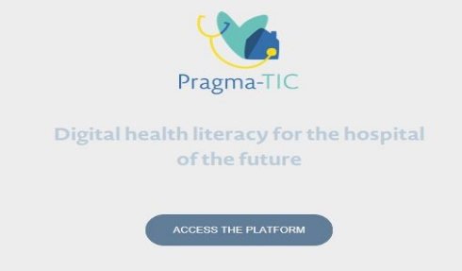
Matériel didactique et pédagogique
Référentiel = explique les objectifs, les attendus, ce qui doit être appris, maîtrisé et appliqué de manière durable.
Catalogue = la liste prérequis des formations que Pragma-TIC propose aux e-educators et aux e-patients..
Plan de la formation qui aide l’educator à planifier ses formations, à les adapter et le patient à s’organiser.
Fiche pédagogique modélisée respectant un scénario.
Notes:
Matériel mis à disposition sur la plateforme

Slide 14
Référentiel : compétences à développer
Empowerment
Certification
Autonomie
8.Maitriser et comprendre la nécessité de l’appairage synchrone : forum, chat, visio
7.Communiquer et partager avec ses pairs et son e-educator de manière synchrone : forum, chat, visio
6.Communiquer avec ses pairs et son e-ducator de manière asynchrone : outil messagerie
Niveau d’interaction visé
5.Télécharger des documents, formulaires et les compléter
4.Naviguer sur Pragma-TIC : aide en ligne, moteur de recherche.
3.Comprendre Pragma-TIC et identifier ses outils
2.S’identifier à Pragma-TIC en évoquant les précautions élémentaires sur la sécurité d’Internet
Niveau d’adhésion à évaluer régulièrement
1.Interagir avec son environnement numérique : clavier, souris, écran, etc. et le maintenir « opérationnel »
Notes:
Notre référentiel est constitué de 8 compétences clés qui constituent la base nécessaire au suivi à domicile du patient qui sera obtenue suite à l’écolage de son e-educator.

Slide 15
Programme des apprentissages
Mettre en œuvre des formations au numérique en milieu hospitalier dans un cyberespace pour que le patient chronique puisse poursuivre son traitement à domicile;
Varier ses méthodes d’apprentissage et son transfert en expérimentant la méthode blended-learning;
Vérifier et Evaluer les acquis
Planifier et organiser les formations;
Obtenir une certification d’e-educator et ensuite e-educator+
Se préparer à une certification ECDL
Notes:
Le descriptif de la matière

Slide 16
Fiche : Plan de la formation
Phase pré
  Concevoir une activité d’apprentissage objectivée basée sur une fiche pédagogique descriptive modélisée scénarisée (objectifs pédagogiques, date, public, méthode, etc.)
Phase per
  Mise en œuvre basée sur des contenus : exercices interactifs et dynamiques, consignes, période de travail, mise en commun et évaluations
Phase post
  Evaluation basée sur 2 formulaires : évaluation des progrès du patient et de son degré de satisfaction
  Auto-évaluation de votre propre prestation : « si c’était à refaire » ?

Slide 17
Planning : phase pilote

Slide 18
Planning : phase consolidation

Slide 19
Conclusion
L’hôpital du futur numérique s’impose au domicile du patient
Votre rôle d’e-educator est primordial !!!!
Nouvelle méthode de travail et nouveau métier,
Nouvelles compétences pour le personnel de première ligne
Nouvelle maitrise des TIC pour le patient
Objectif : qualité de vie et autonomie optimales
du patient à domicile
Notes:
Evaluer une nouvelle méthode de travail et de nouveaux métiers,
Valoriser des nouvelles compétences acquises par le personnel de première ligne
Évaluer la satisfaction et des progrès observés par le patient au niveau de la maitrise des TIC
Permettre au patient de rester le plus longtemps à son domicile

